Slide 1





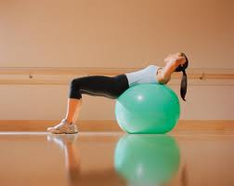
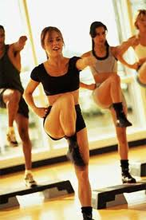

Numerología
Aeróbicos
Baile
Pilates
Alquiler de salones
Yoga
Ana María Báez Cuevas
Carolina Eslava Bonilla

Slide 2

  Misión
  En Daeg, centro de bienestar y relajamiento físico encontrarán un lugar para salir de la rutina, adquiriendo una mejor calidad de vida, consiguiendo un hábito saludable de bienestar donde descubran tranquilidad y felicidad. Dirigido a personas que desean encontrarse consigo mismo y desarrollar su mejor potencial.
  Visión
  Lograr un reconocimiento en el mercado a corto plazo donde se resalte la buena atención y calidad en los servicios, generando una conexión emocional con el cliente.
Ana María Báez Cuevas
Carolina Eslava Bonilla

Slide 3
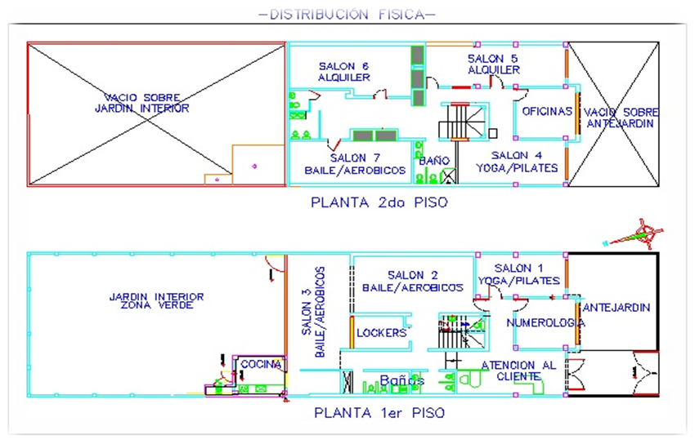
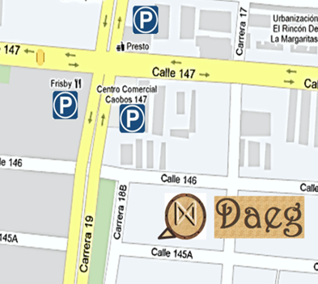
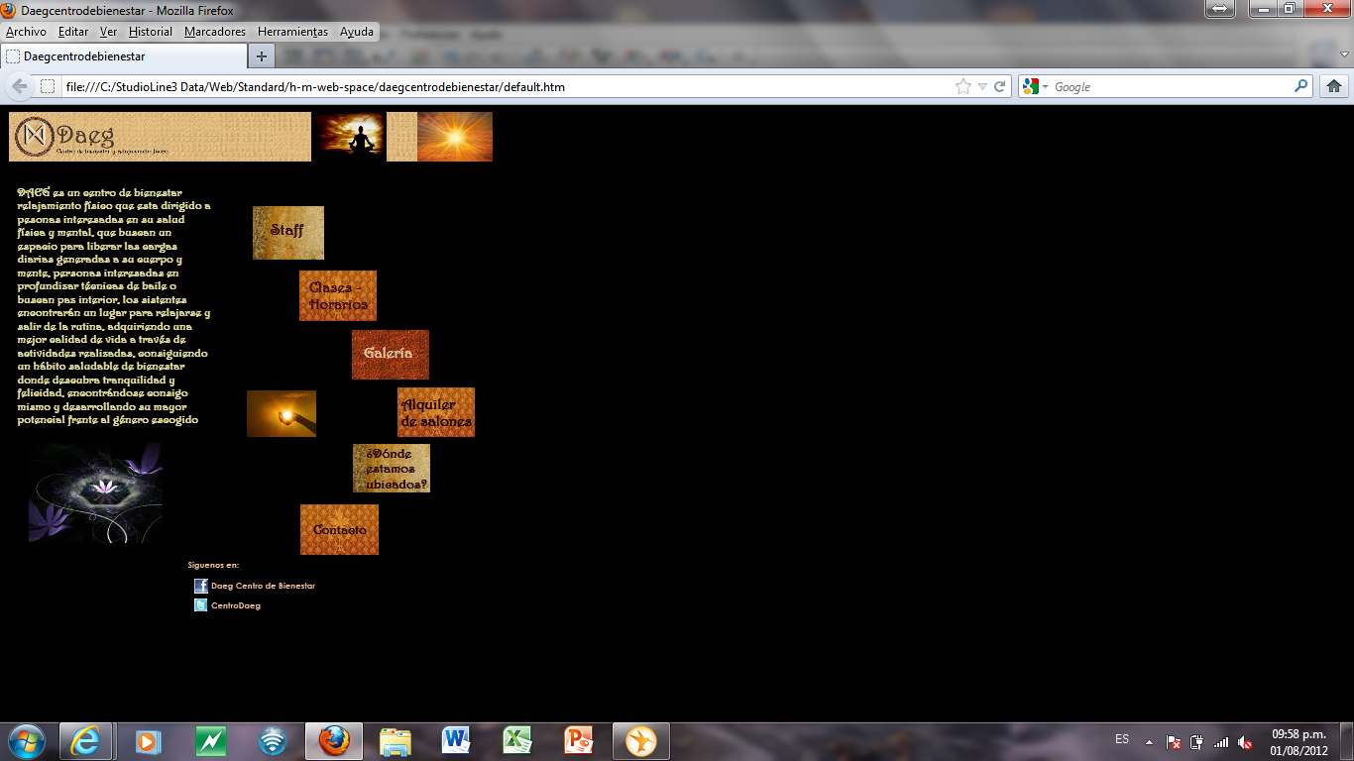


ESTRATEGIA DE LA MEZCLA
Ana María Báez Cuevas
Carolina Eslava Bonilla

Slide 4







ANÁLISIS DEL ENTORNO
  La demanda de un bien es elástica respecto al precio del mismo
  La oferta esta determinada por factores geográficos o por cuestiones de especialización
Ana María Báez Cuevas
Carolina Eslava Bonilla

Slide 5
D
O
  Precio
  Actividades
  Estudio de mercadeo
  Recursos
  Publicidad
  Salud y bienestar
  Cumplimientos legales
  Responsabilidad social
F
A
  Capital humano
  Experiencia socios
  Portafolio
  Ubicación
  Reconocimiento
  Competencia
  Retención de clientes
Ana María Báez Cuevas
Carolina Eslava Bonilla

Slide 6


INVESTIGACIÓN DE
MERCADO
Problema
Viabilidad para lanzar y posicionar en el mercado el centro de bienestar y relajamiento Daeg como plan de negocio teniendo en cuenta que no contamos con información suficiente del mercado.
Objetivo
Estudiar las oportunidades del mercado para la apertura del centro de bienestar y Relajamiento Daeg
Tipo de investigación
* Exploratoria
* Descriptiva
Metodología
Estudio ad-hoc – encuesta (edad, estrato socioeconómico, ocupación, tiempo libre, actividades de su preferencia)
Técnicas de Investigación
* Cuantitativa
Ana María Báez Cuevas
Carolina Eslava Bonilla

Slide 7

ESTRATEGIA DE LA MEZCLA
Objetivos de mercado
Clientes estables
Clases personalizadas
Variedad en las actividades
Precios justos
Horarios asequibles
Política de fidelización
Satisfacción de clientes
Objetivos de venta
Generar facturación en los 3 primeros años por un promedio de $596.561.085 por concepto de alquiler de salones, clases grupales de baile, aeróbicos, pilates, yoga y sesiones de numerología.
Objetivos de comunicación
Posicionamiento en el mercado
Reconocimiento en el mercado por atención y calidad en los servicios
Información oportuna a los clientes
Incentivar a los clientes a practicar varias actividades
Ana María Báez Cuevas
Carolina Eslava Bonilla

Slide 8







ESTRATEGIA DE LA MEZCLA
Indicadores
Número de clientes nuevos inscritos
Porcentaje de ocupación de cada salón
Utilidad y rentabilidad del negocio
Nivel de satisfacción de los clientes
Participación en el mercado
Porcentaje de participación por actividad ofrecida
Porcentaje de retención de clientes
Ana María Báez Cuevas
Carolina Eslava Bonilla

Slide 9



ESTUDIO ECONÓMICO Y FINANCIERO
Ingresos Operacionales proyectados
Volumen (Clases) | Año 1 | Año 2 | Año 3 | Año 4 | Año 5
Clase de Yoga | 2,880 | 3,744 | 6,365 | 10,080 | 14,321
Clase de Pilates | 2,880 | 3,744 | 6,365 | 10,080 | 14,321
Aeróbicos | 2,80 | 3,744 | 6,365 | 10,080 | 14,321
Clase de Baile | 5,760 | 7,488 | 12,730 | 20,160 | 28,642
Alquiler Salón 5 -10 | 180 | 234 | 398 | 630 | 895
Alquiler Salón 10 - 15 | 180 | 234 | 398 | 630 | 895
Numerología | 120 | 156 | 265 | 420 | 597
Crecimiento año tras año |  | 30.0% | 70.0% | 58.4% | 42.1%
Volumen de clases
DAEG proyectadas
Precios de las clases proyectados a 5 años DAEG
Precios | 1 | 2 | 3 | 4 | 5
Clase de Yoga | $ 25.000 | $ 26.000 | $ 27.000 | $ 28.000 | $ 29.000
Clase de Pilates | $ 25.000 | $ 26.000 | $ 27.000 | $ 28.000 | $ 29.000
Aeróbicos | $ 25.000 | $ 26.000 | $ 27.000 | $ 28.000 | $ 29.000
Clase de Baile | $ 25.000 | $ 26.000 | $ 27.000 | $ 28.000 | $ 29.000
Alquiler Salón 5 -10 | $ 8.000 | $ 8.300 | $ 8.600 | $ 8.900 | $ 9.200
Alquiler Salón 10 - 15 | $ 10.000 | $ 10.400 | $ 10.800 | $ 11.200 | $ 11.600
Numerología | $ 120.000 | $ 125.000 | $ 130.000 | $ 135.000 | $ 140.000
Ana María Báez Cuevas
Carolina Eslava Bonilla

Slide 10

ESTUDIO ECONÓMICO Y FINANCIERO
Gastos de Personal proyectados
Ana María Báez Cuevas
Carolina Eslava Bonilla

Slide 11
ESTUDIO ECONÓMICO Y FINANCIERO
Ana María Báez Cuevas
Carolina Eslava Bonilla

Slide 12

ESTUDIO ECONÓMICO Y FINANCIERO
Ana María Báez Cuevas
Carolina Eslava Bonilla

Slide 13


ESTUDIO ECONÓMICO Y FINANCIERO
Ana María Báez Cuevas
Carolina Eslava Bonilla

Slide 14

CONCLUSIONES
  Se realizó estudio de oportunidad en el mercado
  Se analizaron posibles competidores y sustitutos
  Se realizó muestreo para definir la mejor ubicación geográfica
  Conocimiento práctico y teórico del negocio
  Análisis del portafolio
  Análisis financiero proyectado a 5 años
  Determinación de precios
  Se establecieron las mejores alternativas de actividades
Ana María Báez Cuevas
Carolina Eslava Bonilla

Slide 15

Gracias !
Ana María Báez Cuevas
Carolina Eslava Bonilla

